Slide 1
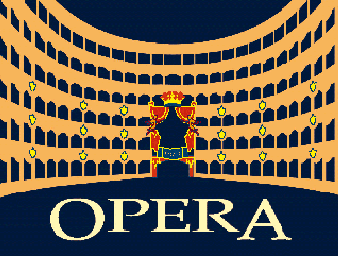
Observation of a ﬁrst ν_{τ} candidate in the OPERA experiment in the CNGS beam
OPERA
(Oscillation Project with
Emulsion-tRacking Apparatus)
論文講読 2011.01.19
加藤 恵里子
※OPERAの皆様からたくさんの図なり絵を引用させていただいております。
ご了承ください。

Slide 2
目次
ニュートリノ実験の歴史
  SuperKamiokande実験
  DONuT実験
OPERA実験の動機
原理
  加速器(CNGS beam)
  測定器(Emulsion tracking)
  解析
結果
今後

Slide 3
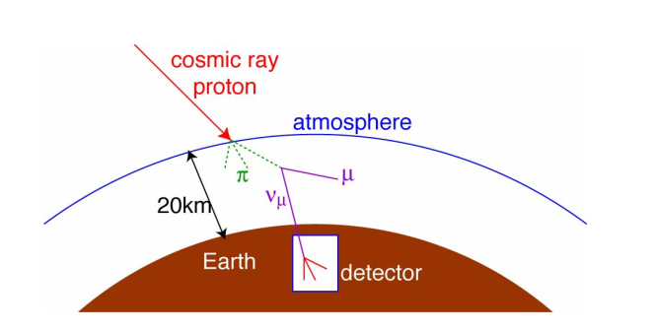
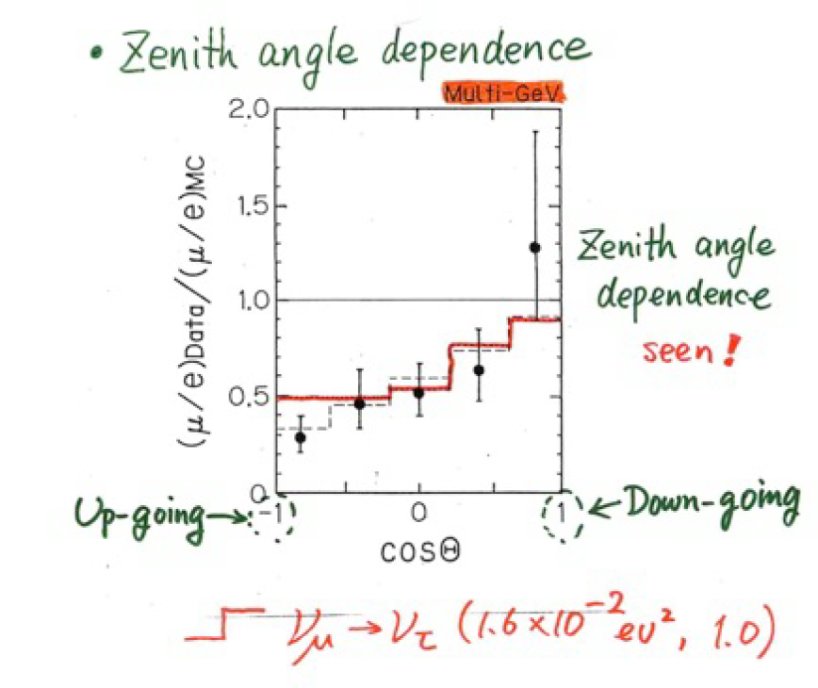
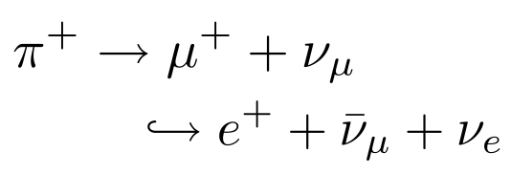
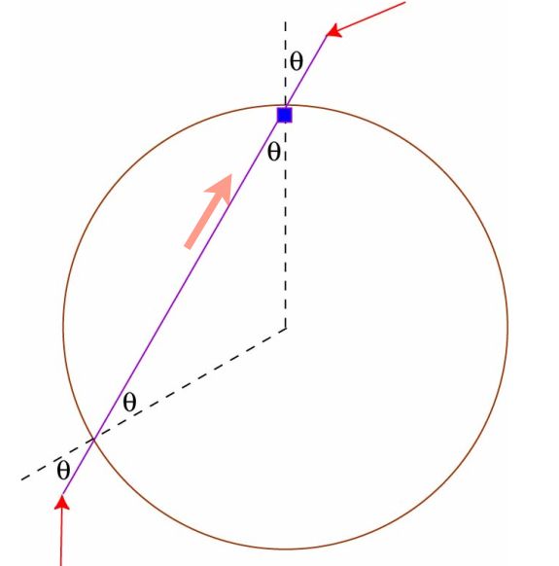
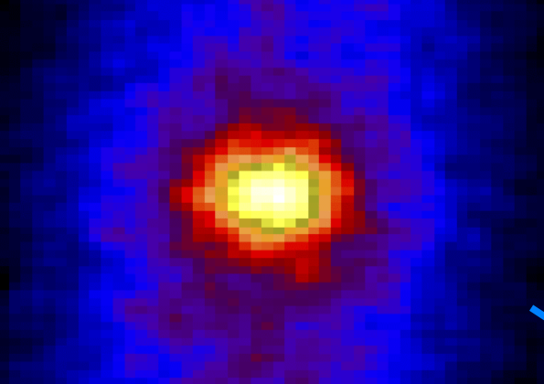
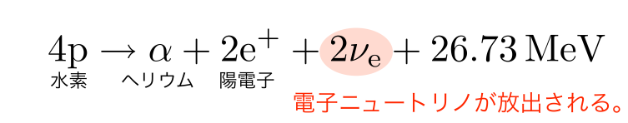
Super Kamiokande
大気ニュートリノ(ν_{μ} disappearance)1998年
Super Kamiokandeは、 ν_{μ} ,ν_{e} 測定可能。
太陽ニュートリノ、加速器ビーム実験でν_{μ} → ν_{e}がより理解され
ν_{μ} → ν_{τ}ニュートリノ振動がdominant modeとしての存在を示唆。

Slide 4
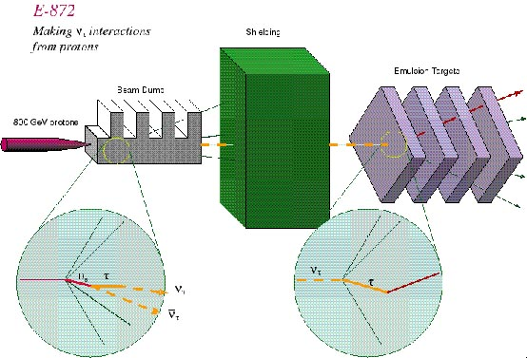




DONuT実験
(Direct Observation of the NU Tau)
TeVatron 800 GeV 陽子ビーム ⇒ W(標的)
D_{s} → $\overline{ν_{τ}}$＋ τ. τ→$ν_{τ}$ $ν_{τ}$ビーム
2001年$ν_{τ}$初観測！(9イベント)
Shielding
飛行距離：280um
Emulsion target
Beam dump
ν_{τ}
τ
800GeV
陽子
$$ν_{τ}$$
1mm
Iron
D_{s}
τ
$$ν_{τ}$$
Emulsion標的
$$\overline{ν_{τ}}$$

Slide 5
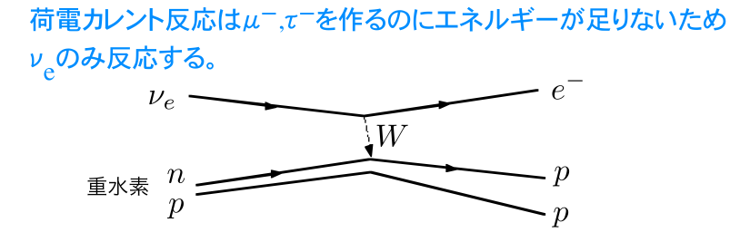
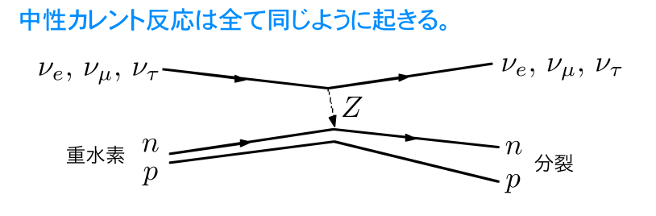
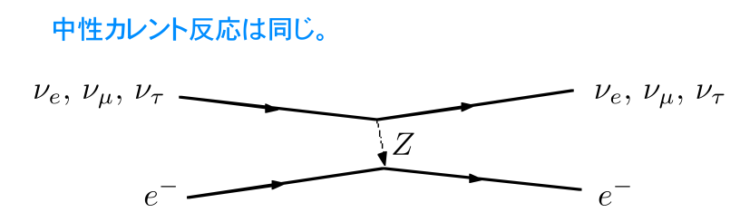
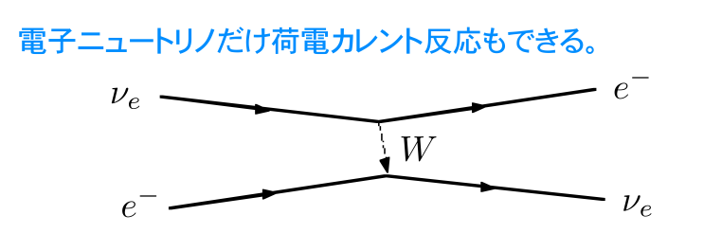
ニュートリノ信号
CC(Charged Current)、NC(Neutral Current)
ES(Electron Scattering)
  電子ニュートリノ反応断面積の方が６倍大きい。
高エネルギー
ビームで
他の粒子も
生成させる
ようにする。

Slide 6
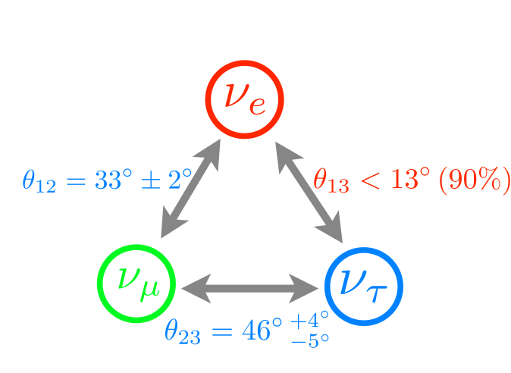
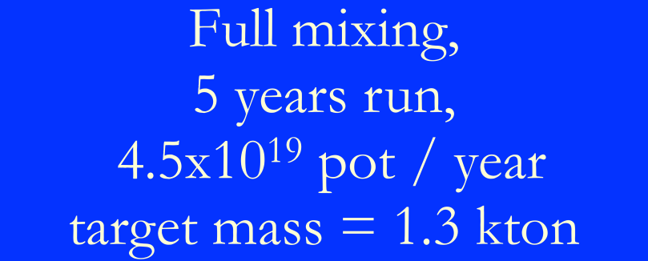
OPERA実験の動機
ニュートリノ振動におけるν_{τ}のappearanceを見る。
観測条件
  高ニュートリノエネルギー: CCイベントのτを生成。
  長基線:ビームエネルギーを大きくした分、振動緩やか になるので、距離を長くして振動確率を高める。
  (Δm₂₃²=2.0x10⁻³eV²)
  高ビーム強度
  Emulsion検出器: 短寿命τの検出
※ベースライン: short (L 1 km), medium (L 10 km),long(L 1000 km)

Slide 7
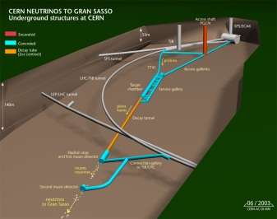
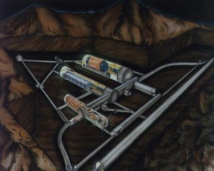
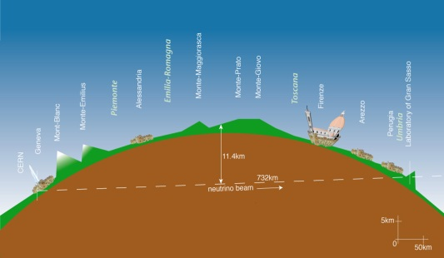
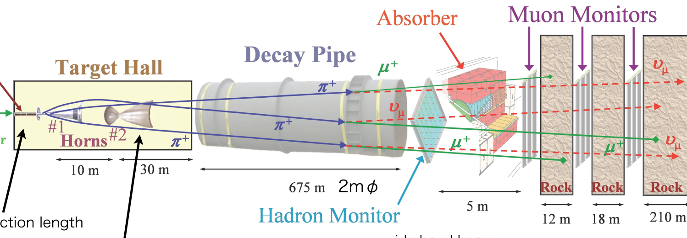
CNGSビームライン
Expected interactions for 22.5x10¹⁹ pot
(nominal pot in 5 years for 1.25kton target):
~23600 ν_{μ} CC + NC
~160 ν_{e} + ν_{e} CC
~115 ν_{τ} CC (Δm² = 2.5 x 10⁻³ eV²)
~10 ν_{τ}CC identified (BG<1)
< Eν > ( GeV ) 17
(ν_{e} + ν_{e}) / ν_{μ} 0.87 %*
ν_{μ} / ν_{μ} 2.1 %*
ν_{τ} prompt Negligible*
CNGS(CERN to GranSasso)
22.5x10¹⁹ potで予測される反応数
(5 years for 1.25kton target)
~23600 ν_{μ} CC + NC
~160 ν_{e} + ν_{e} CC
~115 ν_{τ} CC (Δm² = 2.5 x 10⁻³ eV²)
~10 ν_{τ}CC identified (BG<1)
CERN SPS
ν_{μ}
Gran Sasso地下研究所
宇宙線少ない
730km
ν_{τ}
Depth: ~1,400m
CERN to Gran Sasso
No near detector (OK for low background appearance search)
＜E＞=17GeV
振動確率 ~１％
(Δｍ²=2.0x10⁻³ eV²)
陽子
ビーム

Slide 8
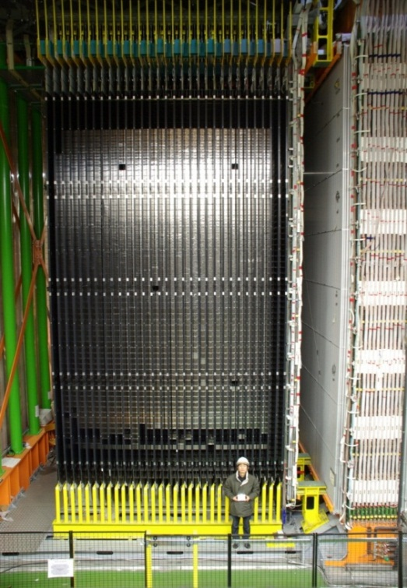
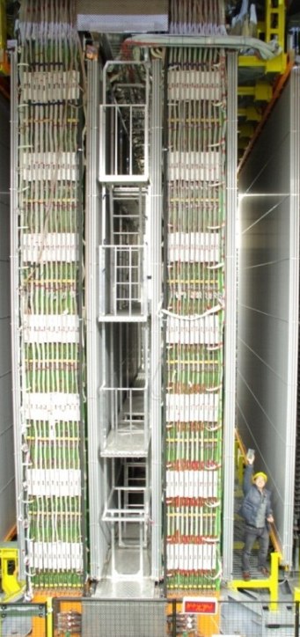
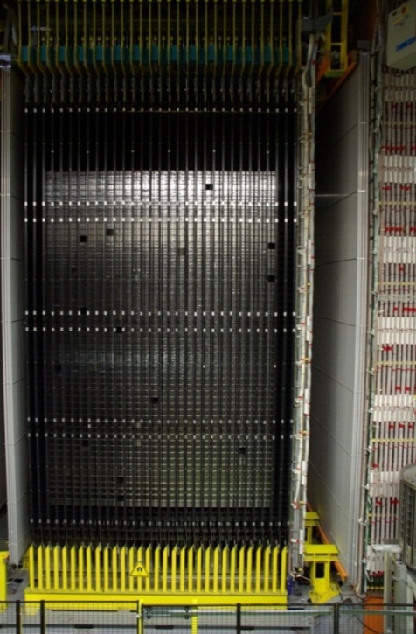
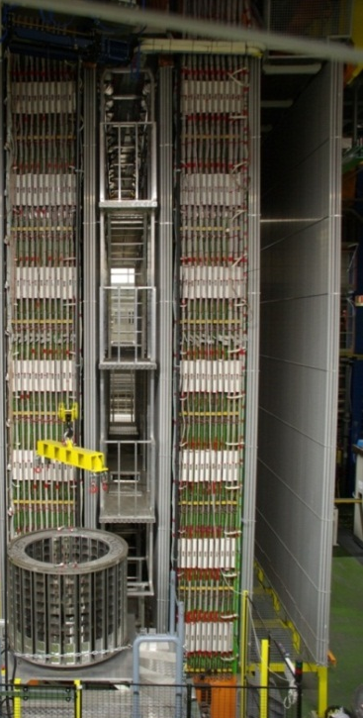
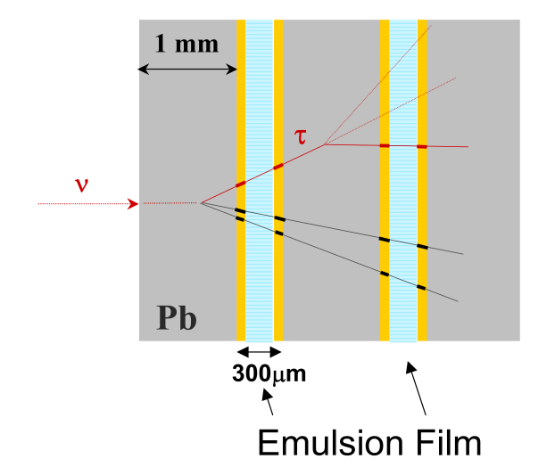
検出器 ～Emulsion検出器～
τの特徴
  短寿命、kink大きい、track数が多い。
  τの生成点、崩壊点,topologyを知りたい。
Emulsion検出器の利点:
  重金属標的、１μm以下のtrackを分解できる。
  標的と検出器両方としての機能を持つ。
Super Module 1
Super Module 2
Emulsion +
Target Tracker
Muon
spectrometer
Emulsion +
Target Tracker
Muon
spectrometer
Emulsion Detector (ECC)
ν_{τ}

Slide 9
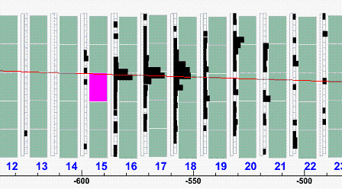
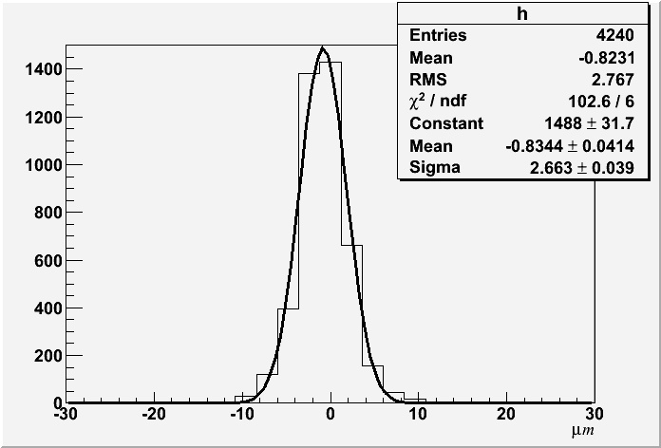
検出器
TT(Target Trackers) ～9800イベントに
  シンチレーターストリップ検出器。荷電粒子検出。トリガーとして働く。
CS(Changeble Sheets)
  簡単に現像し取り換えることのできる,CSを抽出し現像する。全部見ていくより10倍速度UP
ECC(Emulsion Cloud Chamber)
  τの生成点、崩壊点、topologyをみる
Spectrometer
  μの ID, 電荷、運動量測定。
CSで見つかった飛跡を
ビーム上流方向へ追い上げた
イベントの入っている確率の最も高い２つのECCを解析
CS
9
CS doublet alignment by Compton electrons: 2.5 microns
Notes:
9

Slide 10
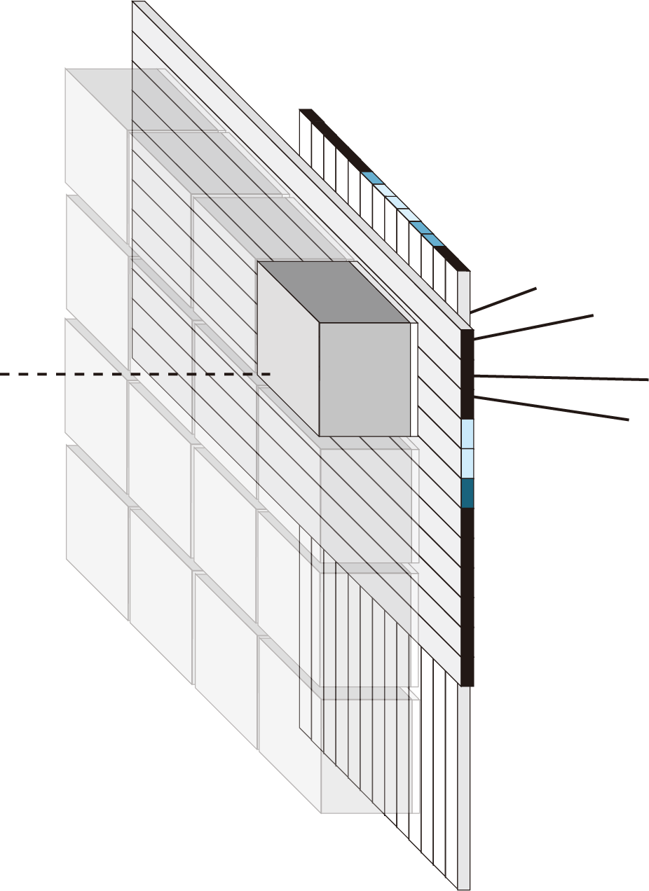
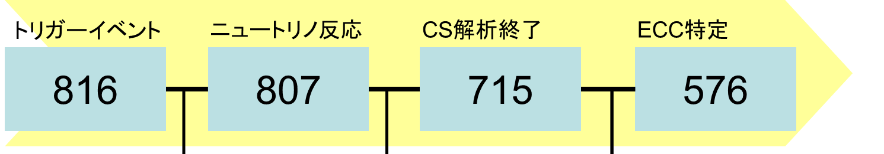
検出器
TT(Target Trackers) 今～9800イベント
  シンチレーター検出トリガー。
CS(Changeable Sheets)
  飛跡あり ECC正しいと判断。ECC解体、現像。
  飛跡なし 次の候補Brickを取り出しCS解析。
  新しいCSを貼り,OPERA検出器へ返却。
ECC(Emulsion Cloud Chamber)
  Pb/Em 両方標的として働く。
  CSの飛跡をECCにつなぐ
  上流へ向かってつないでいく（Scanback）
  止まったところがニュートリノ反応点
  そのまわりをスキャン（Netscan）
  τの生成点、崩壊点、topologyをみる
Spectrometer
  μ ID。Primary vertexにレプトンついているか見る。
プラスチック
シンチレーターストリップ
Target Tracker （T.T.）
１７GeVのν
ECC
brick
CS
2008年のイベント数

Slide 11
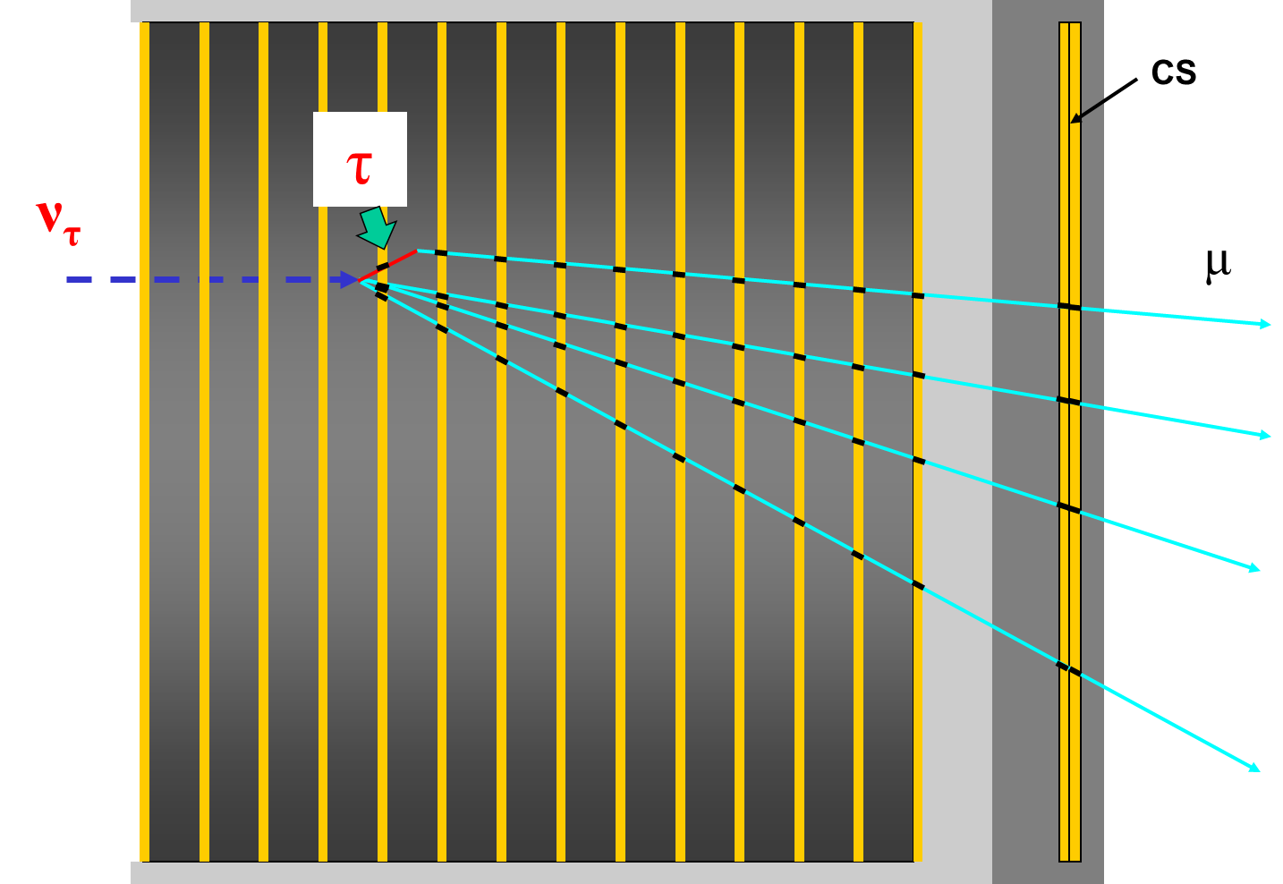
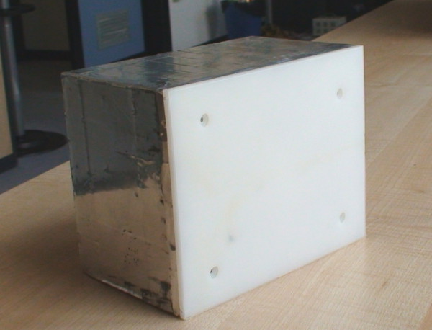
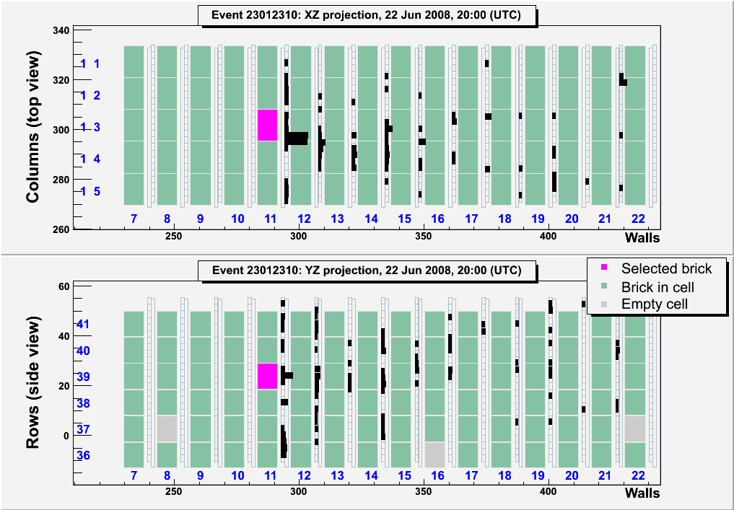
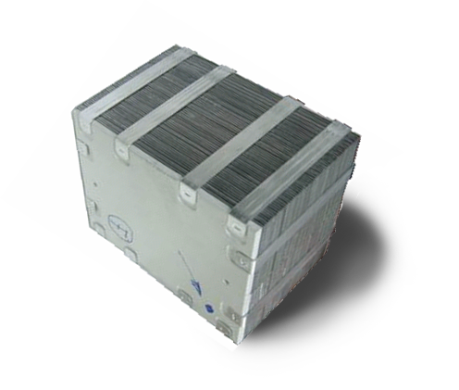
Emulsion Cloud Chamber(ECC)
CS(Changeable Sheets)
  CSの役割： ① Event Brick の tag
  ② Scan back trk の pick up
  要求: BG trk < 1本/CS 低Background
  Tracking efficiency > 99% 高efficiency
ECC
  57 emulsion films and 56 Pb 板のサンドイッチ構造.
  現像max ～20 ECC/day
  得られる情報 → track の位置、角度、濃さ（銀粒子密度）
CSで見つかった飛跡を
ビーム上流方向へ追い上げた
１brick
ν
125mm
75.4mm
100mm
CS
ECC
8.3kg
10X₀
得られる情報 → track の位置、角度、 濃さ（銀粒子密度）
57 emulsion films and
56 Pb プレートのサンドイッチ構造.
extraction
The most probable brick is detected
by brick finding algorithm
ν
ECC
CS
CS Development →Scanning
half @ Gran sasso, half @ Tono

Slide 12
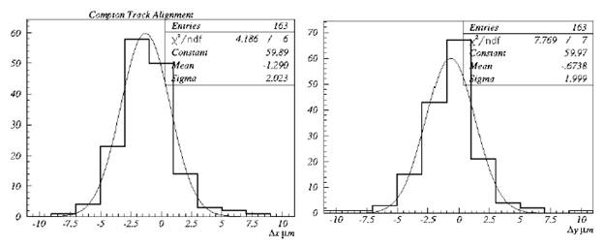
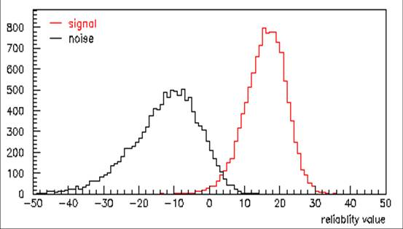
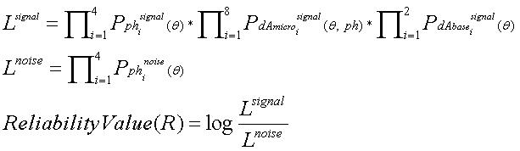
CS analysis
OPERA film
OPERA film
noise
signal
σ~2.0μm
最大10μm
(R)
Likelihood analysisによって、本物Track
と偽物Trackを選別
１．4層 コインシデンス
New 2. 低エネルギー電子を用いた精密アライメント
New 3. 定量的なTrack クォリティの評価
10⁸のノイズを消去して本物Trackを選別
(検出効率＝77%)

Slide 13
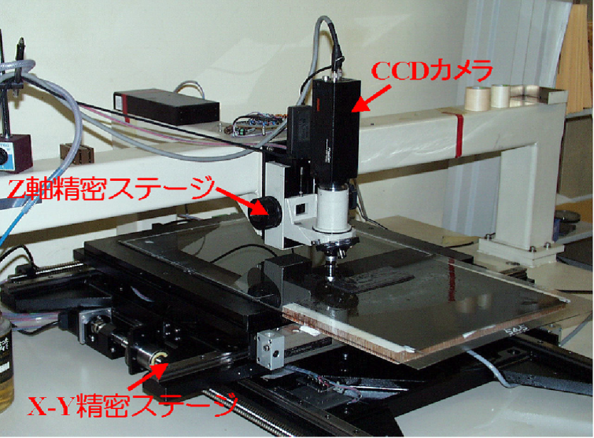
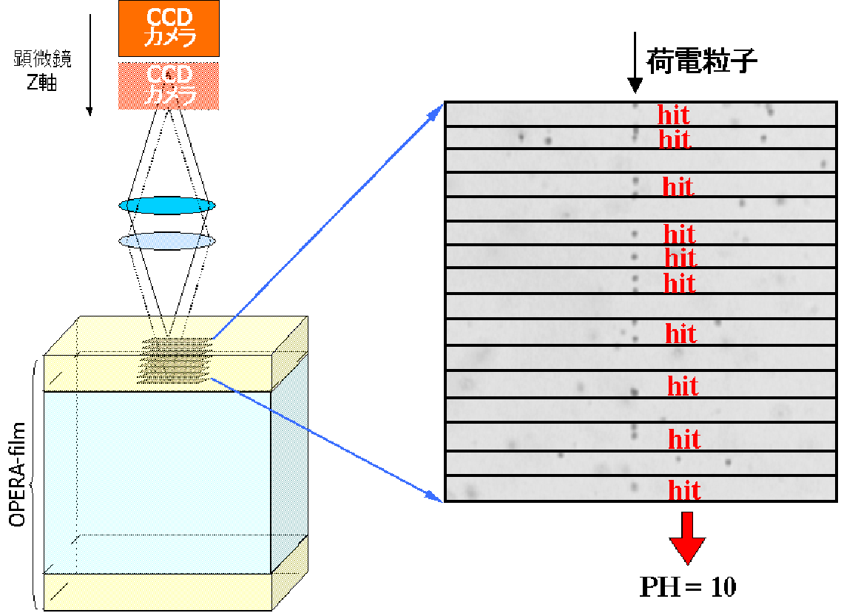
CS scan
自動飛跡読み取り装置(UTS)
xy方向分解能：0.2μm(現像された0.7μmの銀粒子を3×3に分割できる)
Z方向分解能:2.5μm
Resolution 512x512 pixels
Field of View 150x120μm²
プロセス
CCDカメラスキャンで
0.2×0.2×2.5μm³角をスキャン
Bit情報に直す。
あらゆる角度から射影。
7/16 hit重なったらtrackとして認識
Objective Lens x50
~3μm focal depth
42μmを
16分割
42μm CS
3次元画像認識
200μm
42μm CS
7/16hitがthreshold
大面積の高速Scanが可能。4mm×3mmを約5分でScanする。１枚４時間
荷電粒子の飛跡抽出

Slide 14
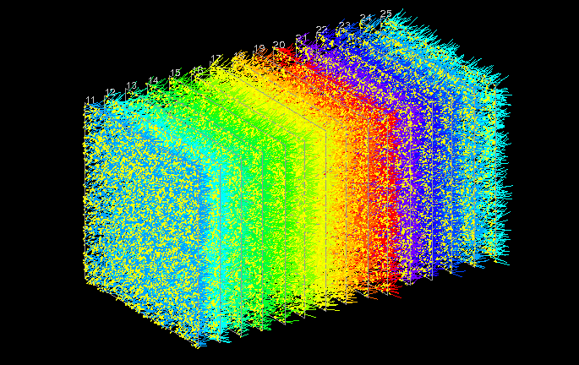
ECC brickでのニュートリノ検出
下流から上流にScanbackして表示しただけ。
ν
Notes:
Scan about 10 plates around stop plate by follow up from down stream.
14

Slide 15
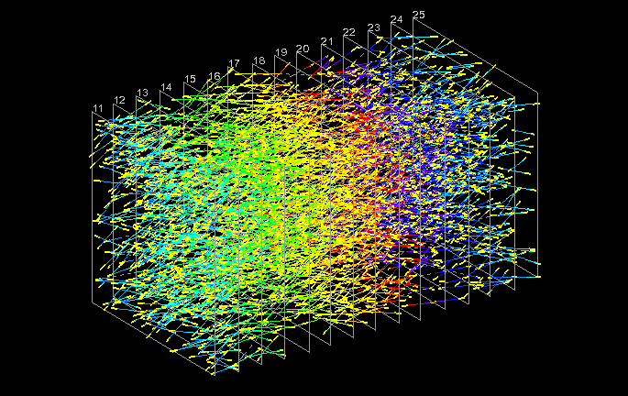
ECC brickでのニュートリノ検出
数枚の層しか通過しないtrackを取り除いたとき
1 cm
ν
Notes:
15

Slide 16
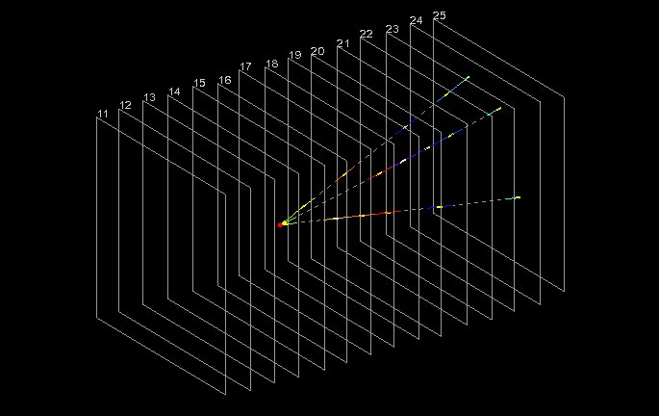
ECC brickでのニュートリノ検出
ニュートリノ反応によってできるvertexを作るtracksを探すと、、
1 cm
ν
Notes:
16

Slide 17
Track analysis
ECCから得られる情報
  track の位置,角度,濃さ(銀粒子密度)
銀粒子密度から分かること
  Emulsion(AgBr)のイオン化の際、粒子はエネルギーを失う。
  損失エネルギー
    ゼラチンをイオン化エネルギー
    原子の電子にエネルギーを渡す。Δrayとして現れる。
    現像による銀粒子密度の変化 だが、、、
  1track長あたり銀粒子数 ∝エネルギー損失rate
これは、主に暗黒物質探索で用いられているメソッド
Ντ探索では、主に多重散乱から運動量を導出する。

Slide 18
Track analysis
運動量測定
  低運動(6GeV以下)
    鉛標的による、角度のずれ、多重散乱(22%)
  高運動量
    標的による位置のずれ(33%)
  多重散乱させたい(厚く)が、角度分解能をよくしたい(薄く)⇒1mm厚の鉛板
γ-ray
  電磁シャワーの形、多重散乱後のtrack
  どこのvertex由来かの情報が重要(角度分解能)

Slide 19
τニュートリノ検出原理
ν_{τ}
Topology
cτ = 87 micron
Kink
τ⁻ → e⁻
17.8 ％
ν_{τ}
τ⁻ → μ⁻
17.4 ％
μ⁻, e⁻, h⁻
^{τ-}
τ⁻ → h⁻
49.5 ％
Trident
τ⁻ → h⁻ h⁻ h⁺
15.2 ％
h
h
τ短寿命 ➔ 生成点～崩壊点のimpact パラメータ 小さい
➔ 原子核乾板emulsion ( um以下分解能)‏
ν_{τ}イベントの特徴
第一崩壊点以外レプトントラックない。
>ECC + muon spectrometerで測定

Slide 20
チャームバックグラウンド
チャーム粒子は τ 粒子と似た崩壊トポロジーをしている
  チャーム粒子をともなうニュートリノCC反応イベントにおいて、muon、electronの同定(~ 95% muon ID)に失敗した場合にBGとなる
  1-prong hadronic mode に対して、 0.007±0.004 (syst)バックグラウンドイベントが統計的に期待される
＜ ν_{τ} 反応＞
＜ ν_{μ,e} 反応＞
μ⁻
e⁻
h⁻
μ⁺
e⁺
h⁺
ν_{τ}
τ ⁻
ν_{μ,e}
D⁺
μ⁻, e⁻
レプトンの同定に失敗
Notes:
20

Slide 21
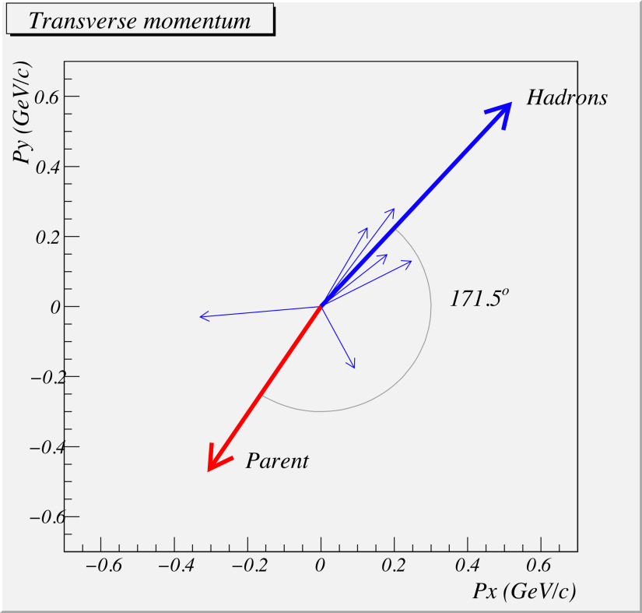
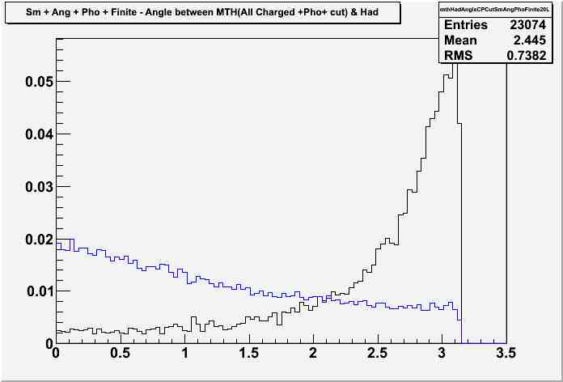
ν_{μ}バックグラウンド
ν_{τ}反応
ν_{τ}N → τ⁻X
ν_{μ}NC反応
ν_{μ}N → ν_{μ}π⁻X
X (hadron shower)
x
φ
Signal : φ=180°
BG : small φ
τ⁻
φ
π⁻
π⁻
π⁻
ν_{τ}
ν_{μ}
Blue: MC - NC
Black: MC - τ
171.5゜
cut
rad

Slide 22
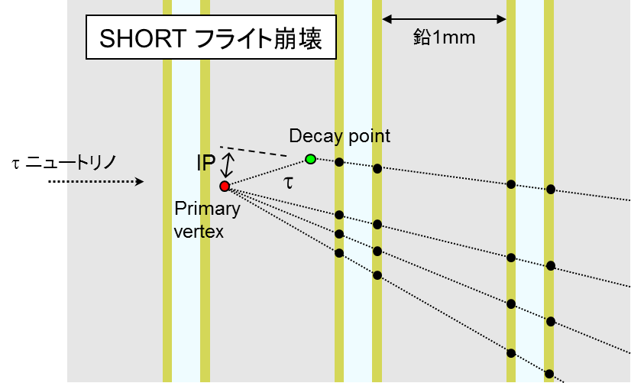
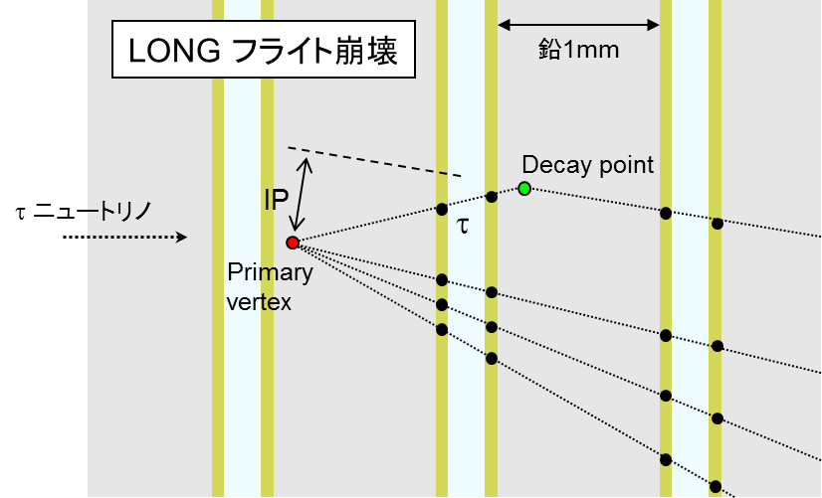
解析
Short flight
  IPの大きさ
Long flight
  τ 粒子の飛跡,及びIPの大きさ

Slide 23
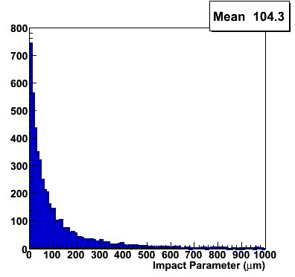
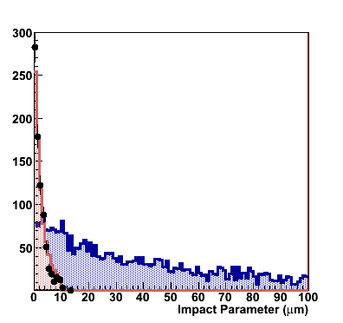
崩壊探索方法
MCによるニュートリノ反応のIP分布
Mean 104.3 μm
IP distribution for:
ν_{τ} events (MC)
NC+CC ν_{μ} events (MC)
NC+CC ν_{μ} events (Data)
IP distribution for:
ν_{τ} events (MC)
expanded scale
（ⅰ） 10 < IP < 500 [μm] の飛跡を候補として選別する
（ⅱ） IPが大きい理由を特定する
[ IPが大きくなる理由 ]
・実際に崩壊様式
・鉛による多重電磁散乱
（ⅲ） 運動力学的カット

Slide 24
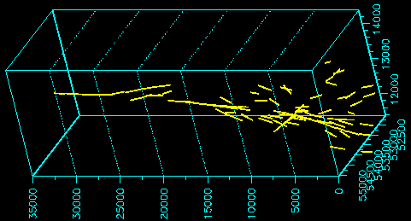
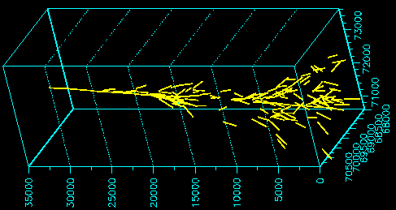
Refresh処理
τの崩壊様式は、59.4%が終状態に電磁成分を含む(π⁰ →γ γ)
τ ⁻→μ⁻+ν_{μ}+ν_{τ} 17.4%
τ ⁻→e⁻+ν_{μ}+ν_{τ} 17.8% ○
τ ⁻→h⁻+ν_{τ} 11.8%
τ ⁻→h⁻+1π⁰+ν_{τ} 25.9% ○
τ ⁻→h⁻>=2π⁰+ν_{τ} 10.8% ○
τ ⁻→h⁻ h⁻ h⁺ +ν_{τ} 10.0%
τ ⁻→h⁻ h⁻ h⁺ >=1π⁰+ν_{τ} 4.9% ○
電磁カスケードシャワーによる電子同定
および エネルギー測定精度の向上
ν_{τ}の検出効率が飛躍的に上がる！
Fuji film社での製造から使用までの間に
蓄積する宇宙線などのBackground飛跡を
消去(Refresh)せねばならない。
2GeV 電磁カスケードシャワー
4GeV 電磁カスケードシャワー

Slide 25
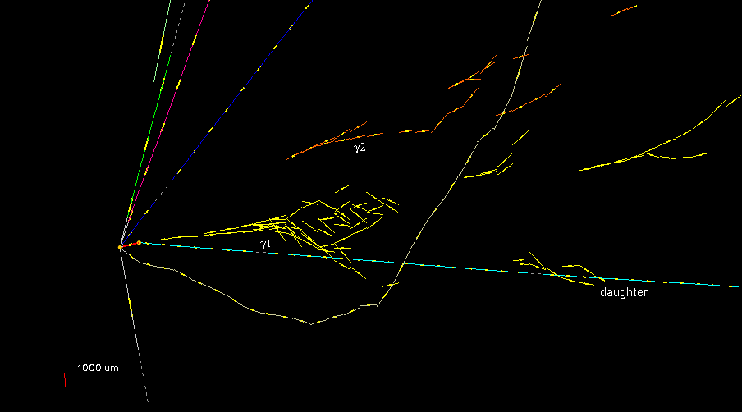
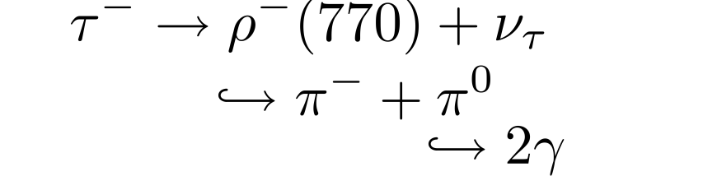
τニュートリノ候補イベント

Slide 26
Statistical significance
＜1-prong hadron τ 崩壊で１イベント観測。＞
1-prong hadron だけを考えた場合、観測した1イベントが背景事象のふらつきである確率は1.8%, 統計有為性は 2.36 σ
全崩壊過程を考えたとき、観測した1イベントが背景事象のふらつきである確率は4.5%
で統計有為性は2.01 σ.
このとき予想される背景事象
0.011 events (reinteraction)
0.007 events (チャーム)
1-prong hadronには0.018 ± 0.007 (syst) イベント
全崩壊過程: 1-prong hadron, 3-prongs
+ 1-prong μ + 1-prong e :
全BG: 0.045 ± 0.020 (syst) イベント

Slide 27
結果
τ候補がひとつ見えた。
  h⁻(π⁰)ν_{τ}がバックグラウンドfluctuationでない有為性:
  2.36σ
まだν_{μ} → ν_{τ}が見えたことにはならない。
あと数個の検出が必要。

Slide 28
Backup

Slide 29
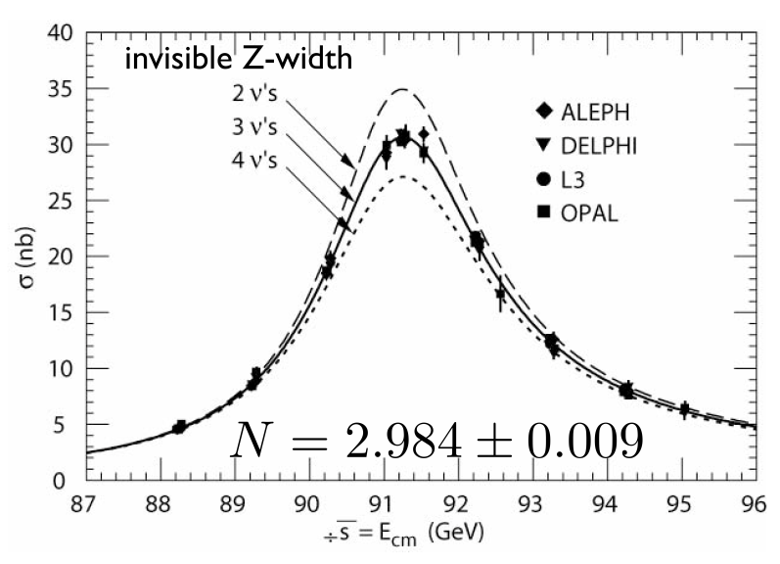
今までのニュートリノ物理
Super Kamiokande
どこのパラメータ領域から来るかわかる。(chorus実験短基線は失敗)
DoNUT実験によってν_{tau}の発見。
SKで示されたパラメータ領域でのニュートリノ振動
長基線ニュートリノ振動でν_{tau}のappearanceをとらえる。 OPERA

Slide 30


簡単のために2世代間の混合を考える。
時間発展
エネルギーE(GeV)のναが距離L(km)飛んだ時の生存確率は

Slide 31
Emulsion(原子核乾板)検出器原理
原理(写真と同じ)潜像→現像→定着
AgBrのgrainがゼラチン中で浮遊している。
荷電粒子反応:原子核とのクーロン散乱によってイオン化。
光子反応:光電効果で飛び出す電子によってイオン化。
荷電粒子のionization現象。
まずphoto sensitive grainは取り除く。(back groundになる)
TrackはIncident particleだけでなく,grain(AgBrがcommon)の濃度,大きさにも依存。→small grain size and spacing がeffective.現在μm order分解能
潜像
潜像の破壊 fading∝expo(温度,湿度)、媒介粒子、grain size
高エネトラックはgrainに残すsmaller size trackによりfadeしやすい。
現像：
  イオン化した粒子は現像液に反応するようになっている。
  銀がイオン化点で蓄積。これはイオン化は起きるとき電子が伝導帯に移動して結晶配列中を移動するから。すると電子トラップが電子を捕獲して負電荷獲得。Ag+イオンはこういう電子トラップにひきつけられる。電子によって

Slide 32



反応点探索の自動化
Plate Changer System の開発
film をSheet に貼り付け、自動で slide させ、
film の edge にあるX線マークを読みとること
により、film 交換の時間短縮を達成( 5分 →
4秒 )。また、Online scan back program を
開発した。これにより、反応点まで自動で到達
することが可能となる。現在テスト中。
Reference Point
全長 7m
追い上げトラック
X線マーク

Slide 33




dE/dX 測定
G.D.
Charm Background
π/μSeparation
π: 906, μ :1006
μ－
１７ＧｅＶ
ν_{μ}
25
40
43.5
55
β－G.D.
チャーム粒子(c)
銀粒子密度(G.D.)を測定することでπ/μを分離できる
π±
Vertical trk 黒化度測定 data
β
VPH-dE/dX
0.87 GeV/c
Entry 1063 tracks
vph
π
P
ν_{τ}反応の最大のBG
  低運動量 μ、charm粒子生成事象。
  これをECC中でdE/dXからβを測定し、Range-βの関係から
  π/μ粒子識別を行い、Backgroundを落とす！
G.D >100
dE/dX (MeV g⁻¹cm²)
P
D
π
垂直trkの黒化度測定
による p/π識別
Momentum(GeV/c)

